Slide 1
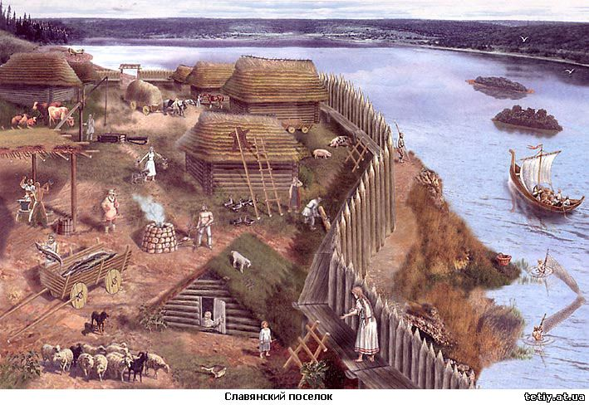

Slide 2



Slide 3

Детектив повинен вміти зосередитись і бути уважним
Словесний лабіринт
АДТИВЕРЦІПЧПОЛЯНИКОДСЛОЗАНИТІК
2. ДОДАРІВЛЯНИКАРНССІВЕРЯНИХСУЛИЧІ
3. РКДЕРЕВЛЯНИЧІВОТИДІВДУЛІБИРКЧМУ
4 . ДЛОРДІСБІЛІХОРВАТИЮРЗФТПИМОКУХ

Slide 4

Що об’єднує ці племена?
?
поляни
древляни
сіверяни
білі хорвати
тиверці
уличі
дуліби,
волиняни, бужани
Предки українців

Slide 5

Детектив має бути добрим стрільцем. Точність розрахунку влучення в ціль і швидкість реакції дозволяють йому без зусиль справлятися з будь-якими перешкодами
Знайди помилку
Коли в антські землі вторглися готи, вождь антів Вінітарій
(IV ст.) сформував потужне військо й виступив супроти ворога.
Мито — найдавніша форма оподаткування населення, що існувала у формі прямого державного податку
Із писемних джерел і фольклору нам відомо, що слов’янські племена мали своїх богів: Мокошу (божество, що дає блага), Сварога (бог вогню, захисник ковалів), Стрибога (бог вітру), Велеса (захисник худоби), Перуна (бог кохання)

Slide 6


Шановні детективи! У нас трапилася неприємність – в архіві пошкоджено дуже важливий історичний документ. Його потрібно терміново відновити і я звертаюся до вас з проханням допомогти у цій справі.

Slide 7
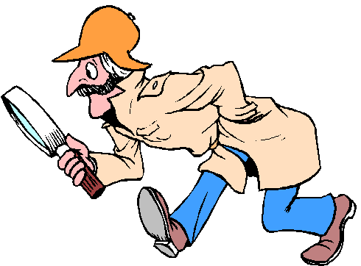
Утворення Русі-України.
Перші київські князі
…Коли ж поляни жили осібно й володіли родами своїми,... то було [між них] три брати: одному ім’я Кий, а другому — Щек, а третьому — Хорив і сестра їхня — Либідь. І сидів Кий нагорі, де нині узвіз Боричів, а Щек сидів на горі, яка нині зветься Щековицею, а Хорив — на третій горі, од чого й прозвалася вона Хоривицею….

Slide 8

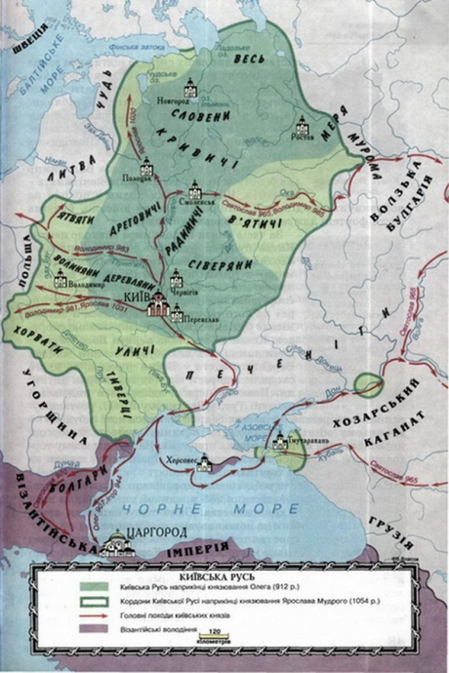
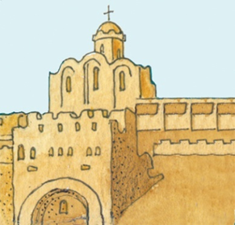
1) Походження назви «Русь».

Slide 9
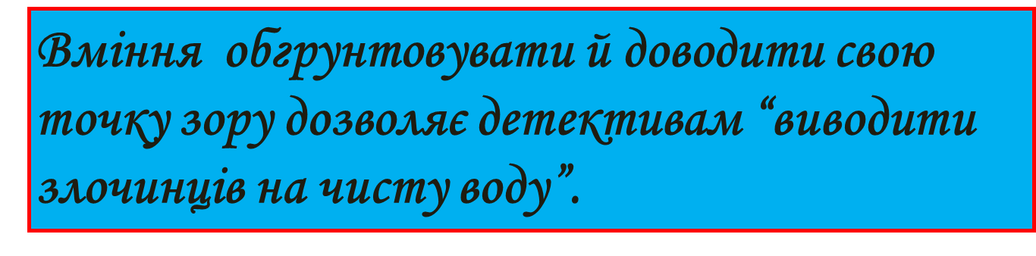

Під час перегляду фільму заповніть додаток 1
ПІВНІЧНА ТЕОРІЯ | ПІВДЕННА ТЕОРІЯ
Норманська | Автохтонна (слов’янська)
ДОКАЗИ | ДОКАЗИ
1 | 1
2 | 2

Slide 11
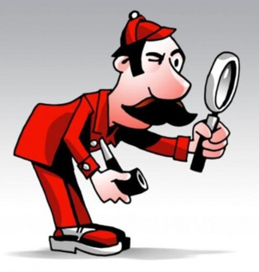
Походження назви
Русь-Україна
"Русь", "Руська земля“
вживається для визначення
територій Київщини,
Чернігівщини, Переяславщини
(землі полян, сіверян І древлян).
Назву "Русь", "руси", "русичі"
одержали племена, котрі мешкали
на берегах річок Рось, Росава,
Роставиця, Роска та ін.
Термін "Русь", "Руська земля"
літописи ХІІ-ХІІІ ст.
відносять до всієї території
Київської Русі.
Україна - назва, що означає
поняття "край", "земля".
Уперше вживається
у Київському літописі 1187 р.
щодо Переяславської землі.
Територія України - основа
держави
Київська Русь ІХ-ХІІ ст.

Slide 12
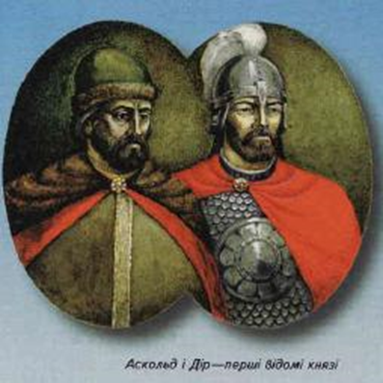

2) Київ за часів Аскольда та Діра
Нестор Літописець у «Повісті минулих літ» розповідає, що першими скандинавськими князями, які прийшли на північні слов’янські землі, були Рюрик і два його брати, які швидко померли.
У Києві в той час, згідно з літописом, правили Аскольд і Дір.

Slide 13

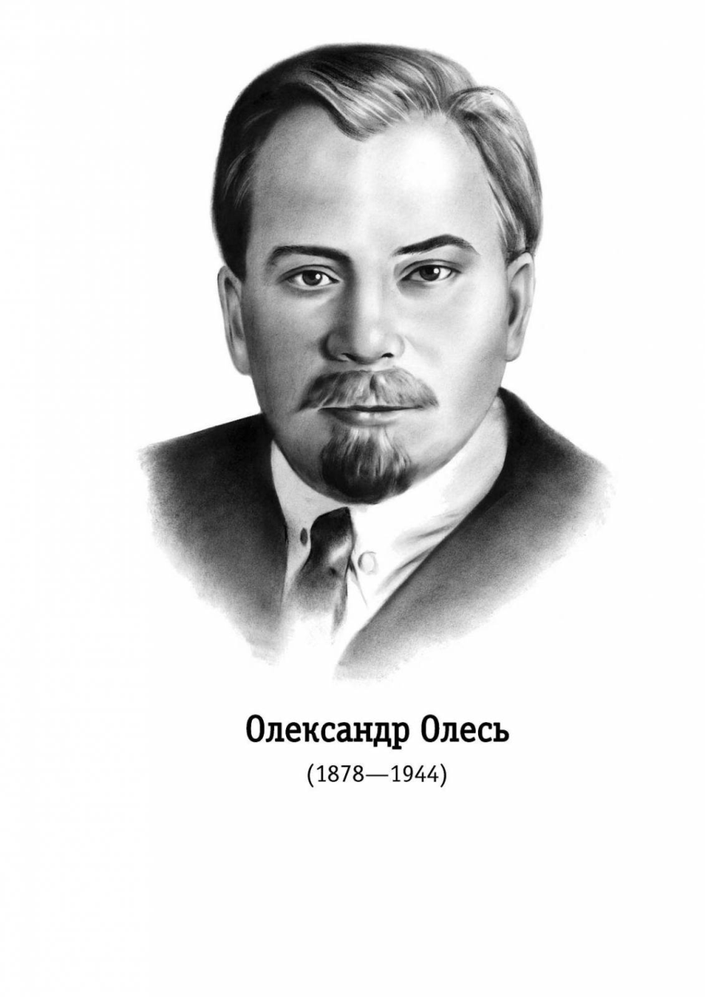
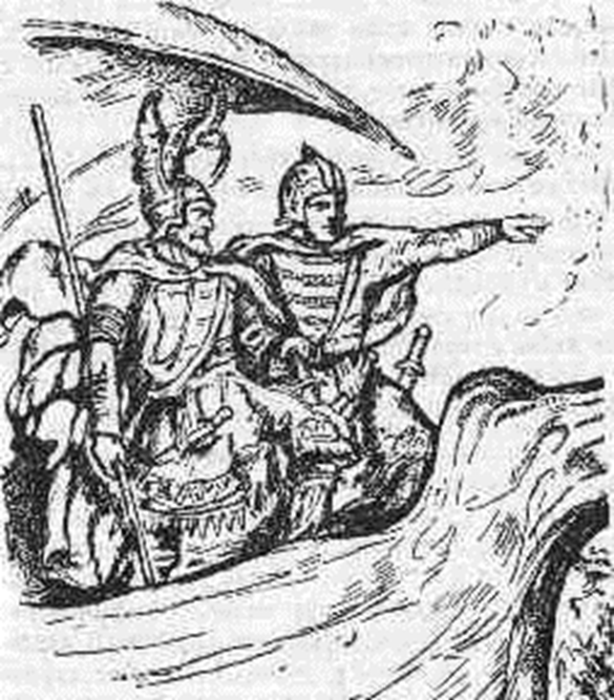
КНЯЖА УКРАЇНА (Олександр Олесь)
Аскольд і Дір
Славна в Рюрика дружина,
Всім далась вона взнаки,
А Аскольд і Дір — найперші,
Найславніші вояки.

Slide 14
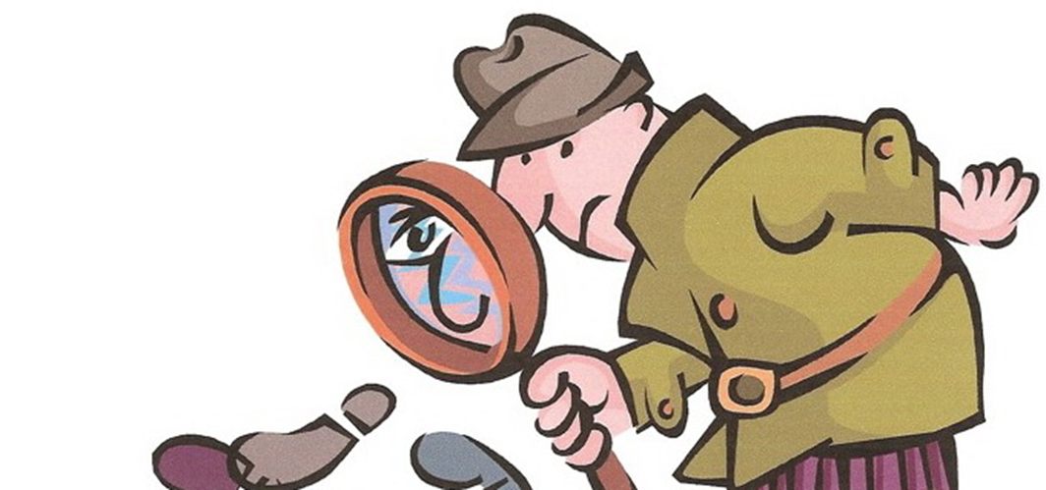
Запитання
1. Яким чином Аскольд і Дір дісталися Києва?
2. На території якого слов’янського племені був розташований Київ?
3. Кого довелося здолати Аскольду і Діру, щоб посісти владу в Києві?

Slide 15

Завдання
Прочитайте свідчення з Ніконівського літопису та заповніть схему
Аскольд і Дір
?
?
?
?
?
?

Slide 16
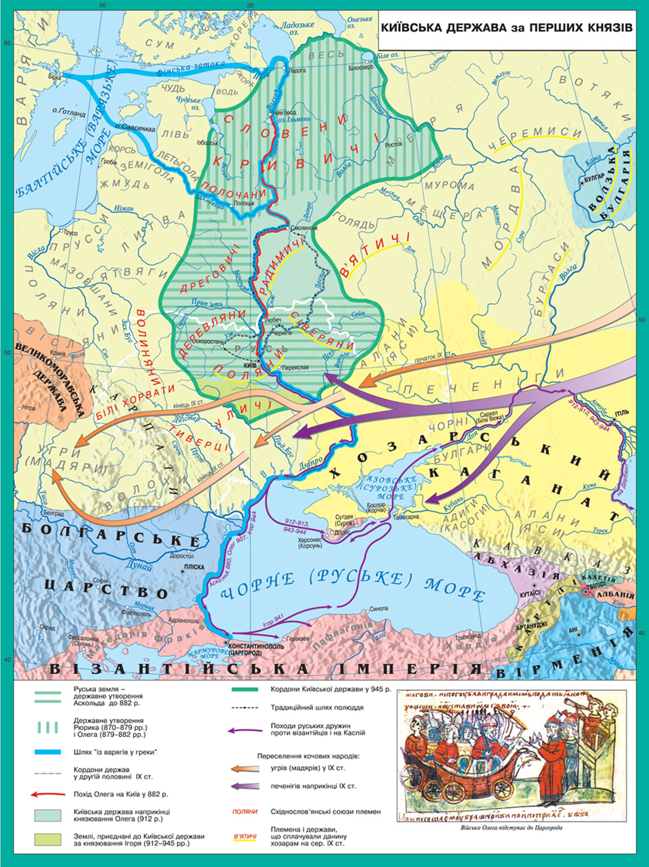
Завдання
Позначте на контурній карті похід Аскольда на Константинополь у 860 р.

Slide 17
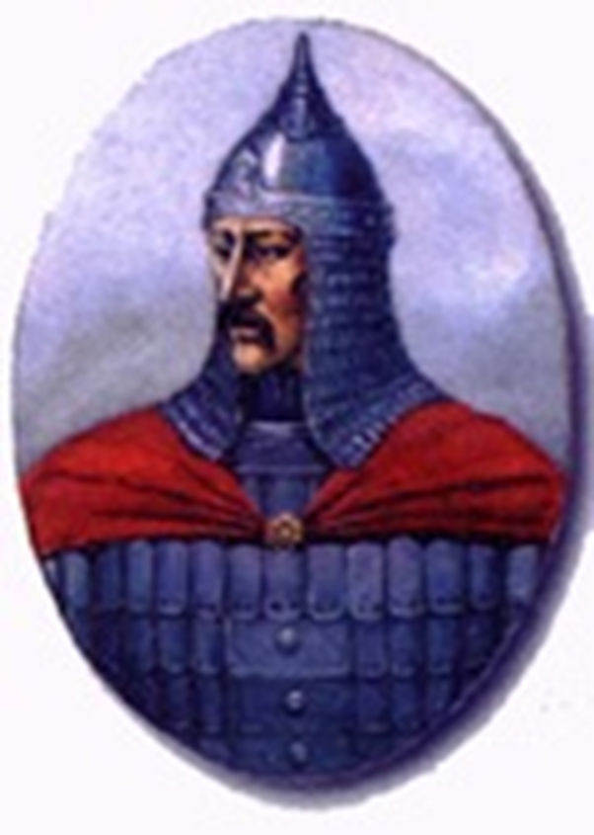


3) Князювання Олега, його походи на Візантію
Робота в групах
Профайлери – складають
психологічний портрет князя
Олега на основі літописних уривків
на с.33, 34, 36
2) Слідчі – опрацьовуючи п.5 §4
досліджують внутрішню політику
князя
3) Експерти – на основі п.6 §4
характеризують зовнішню політику
Олега та дають їй оцінку

Slide 18

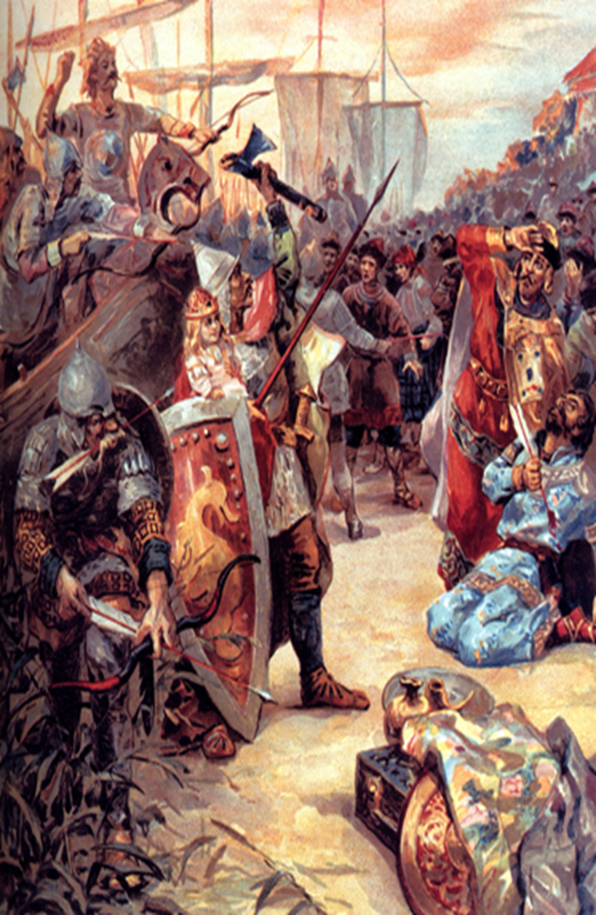

1) Профайлери
Кмітливість і практичні навички допоможуть вам скласти портрет злочинця

Slide 19


2) Слідчі
Почуття товариства, взаємодопомоги і відповідальності допоможуть вам виконати це завдання

Slide 20
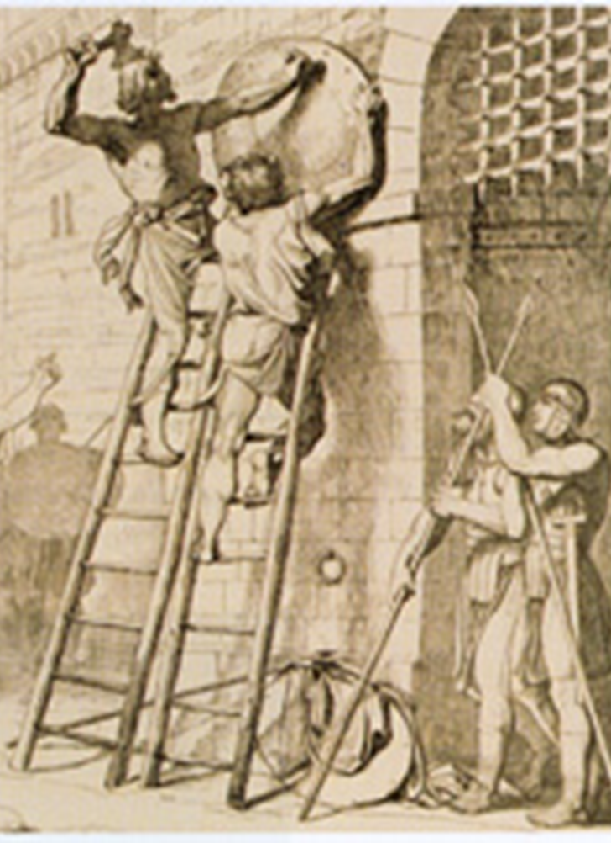
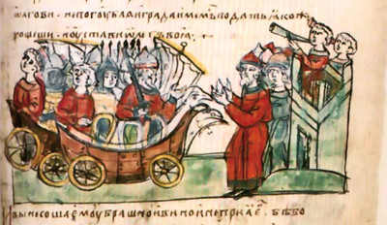

3) Експерти
Детектив повинен мати добре розвинуте логічне мислення
та вміння аналізувати.

Slide 21
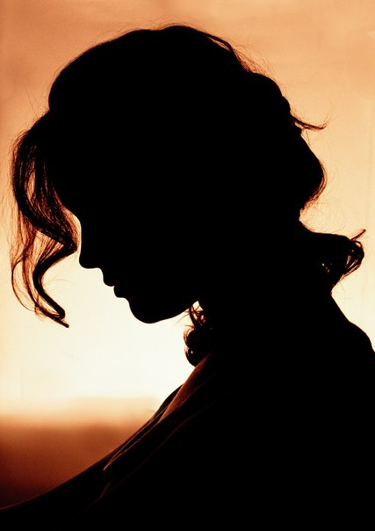

Кмітливість і знання дозволяють детективам розплутати найскладніші справи.
То хто ж
злочинець ???

Slide 22
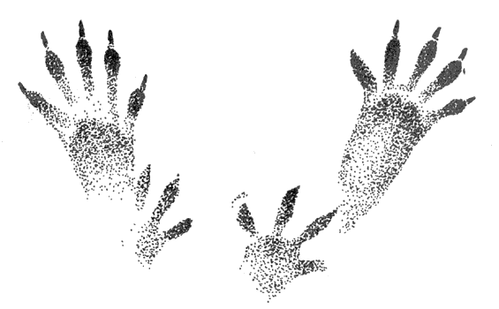
Історичне лото
Аскольд і Дір | Олег
Став засновником України-Русі
У 860 здійснив похід на Візантію
Літописець назвав його «Віщим»
Став князем київським, здійснивши вбивство
Перша спроба охрестити Русь
За однією з гіпотез походив родом від Кия
Прибив свій щит на брамі Царгорода
Прийняв титул кагана

Slide 23
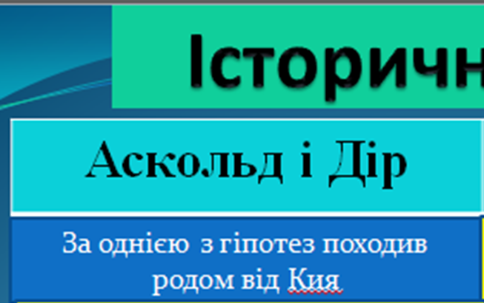
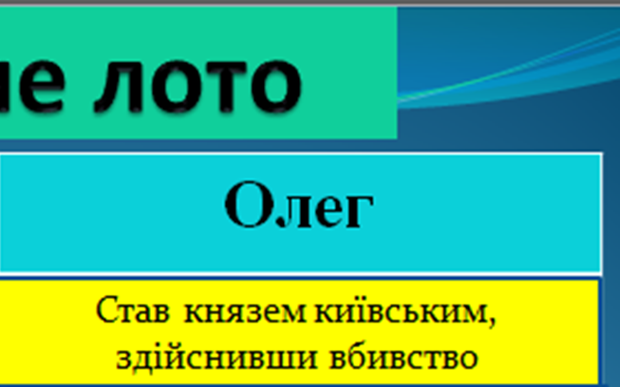

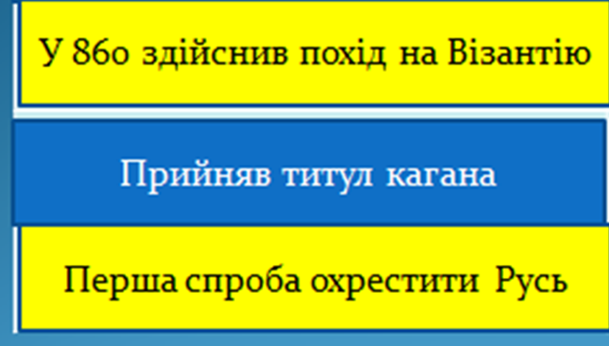
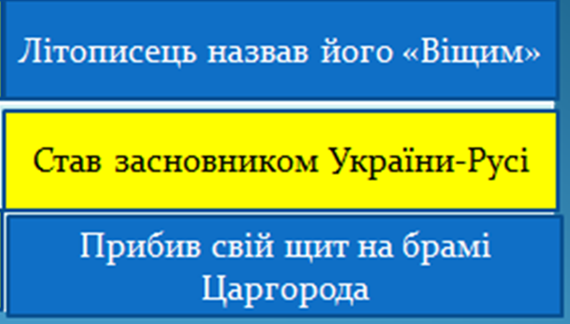


Slide 24

Висновки:
- За правління перших князів відбулося становлення Київської Русі.
Розширилася територія, посилились її військова могутність та авторитет.
Міжнародне визнання, розвиток торгівлі з іншими країнами.
Одна з найбільших держав Європи.
Розвиток економіки, політичного життя, культури.
Було закладено традиції державотворення на території України, що дало могутній поштовх розвиткові української народності та її самобутньої культури.

Slide 25
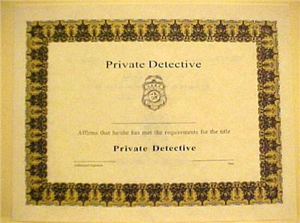

СЕРТИФІКАТ
Виданий учням 3-А класу ТУГ ім.Франка
дає право займатися детективними розслідуваннями
№ 38
29.09.2016р.

Slide 26

Домашнє завдання
Опрацювати § 4 та скласти письмовий звіт проведеного розслідування. Дівчатка – про Аскольда та Діра, хлопці – про Олега. Розмір звіту – до 1 сторінки.

